Slide 1
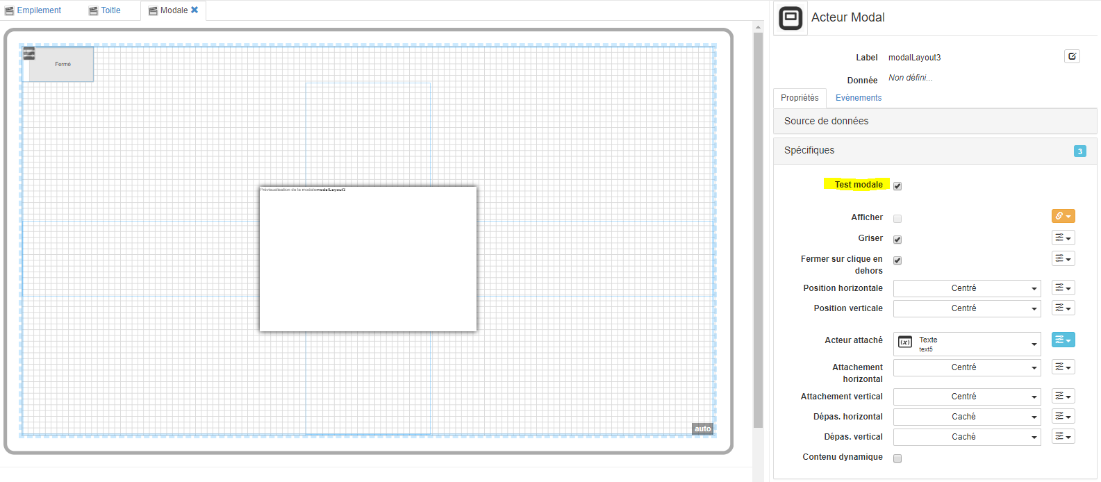

Slide 2
Attachement horizontal
Position horizontal
Acteur d’attachement
Acteur Modal
Attachement vertical
Position vertical

Slide 3
Standard
Livré avec SynApps
Construit dans SynApps
Natif
Composite
Livré avec SynApps
Nécessite une source de donnée
Construit dans SynApps Nécessite une source de donnée
Métier

